Slide 1
Lab03 Create a Static HTML Website ～ HTML Webサイトを作成してみましょう ～

Slide 2
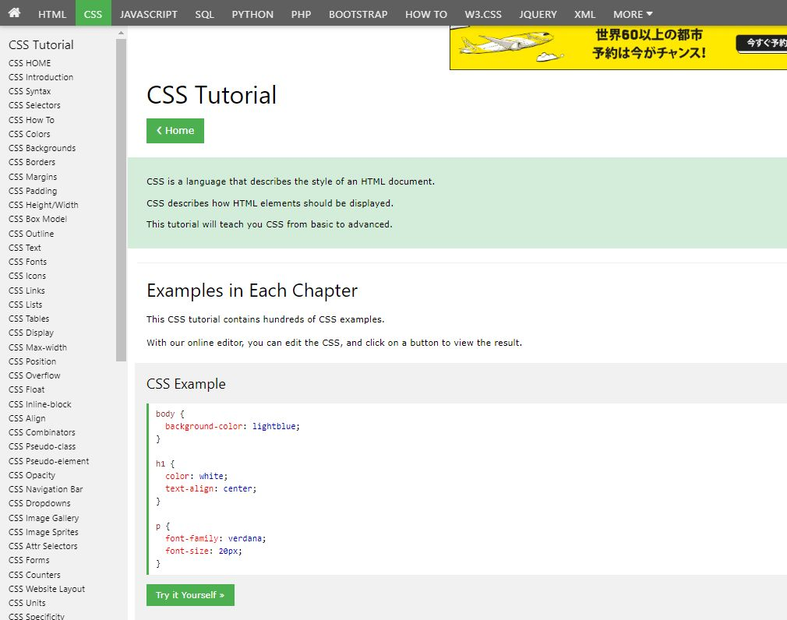
ラボ演習
w3schools.comにアクセスします。
https://www.w3schools.com/css/
Try it yourselfをクリックします。

Slide 3
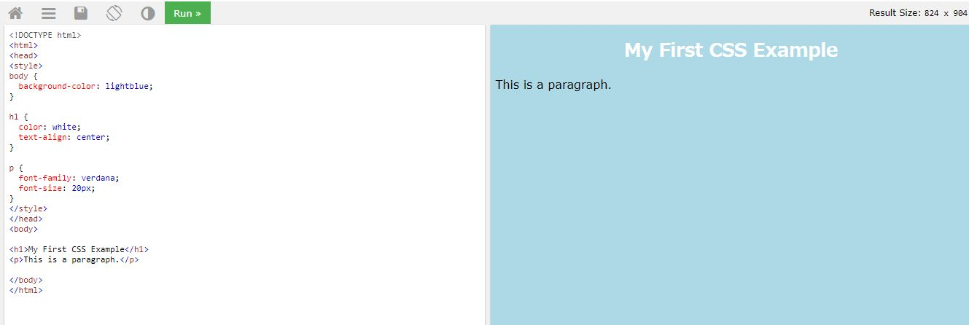
ラボ演習
左にHTMLコードを記載して、Runをクリックすると、右ページに反映されます

Slide 4
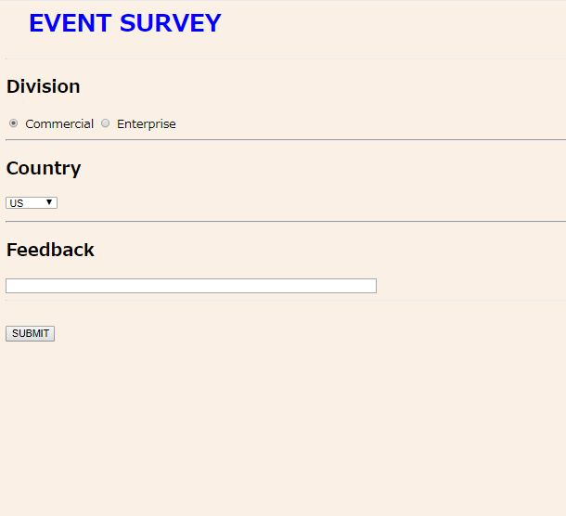
ラボ演習
Survey画面を作ってみましょう！

Slide 5
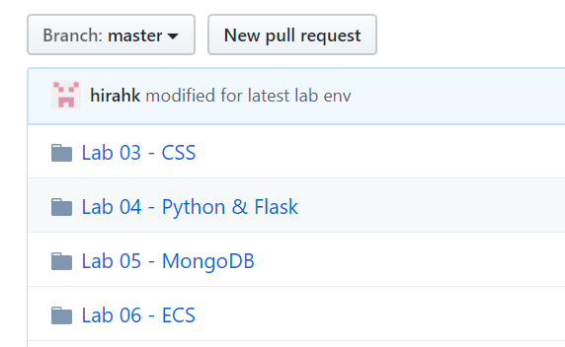
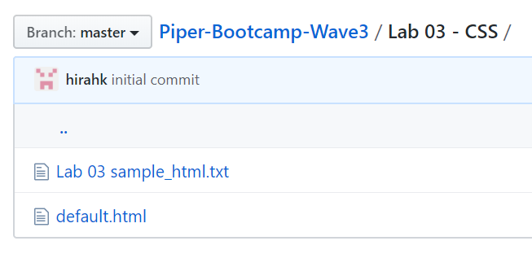
サンプルコード
次のリポジトリからサンプルコードをダウンロードしてください。
https://github.com/hirahk/Piper-Bootcamp-Wave3

